Slide 1
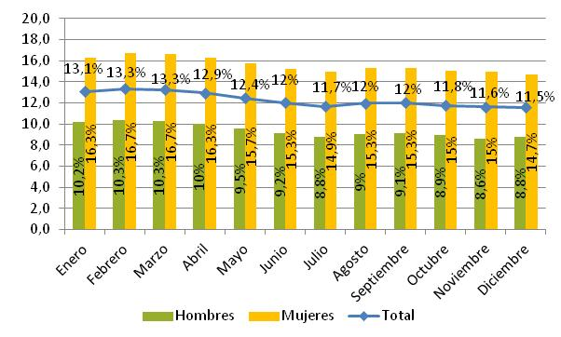
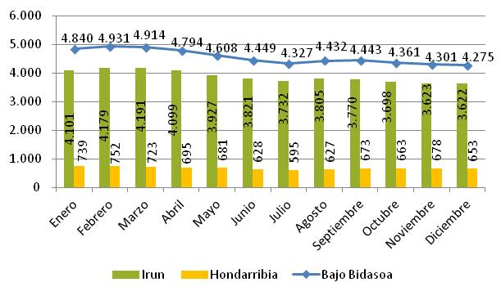
El empleo en el Bajo Bidasoa, 2017
NOTA TEMÁTICA 04
La comarca del Bidasoa finaliza 2017 con una tasa de paro inferior a la de principios de año. En concreto, la tasa de desempleo en la comarca en diciembre de 2017 alcanza el 11,5%, lo que supone una reducción de 1,6 puntos porcentuales respecto al mes de enero de 2017. No obstante, y a pesar de esta leve mejoría, el paro en la comarca todavía se sitúa por encima de la media de Gipuzkoa (9,9%) aunque es inferior al conjunto del País Vasco (12,1%).
La evolución del paro a lo largo del año en el Bajo Bidasoa ha ido disminuyendo llegando en diciembre de 2017 a una tasa del 11,5%.
Por municipios, la afección del paro ha sido mayor en Irun, finalizando el año 2017 con una tasa de paro del 12,5%, y 8,1% en Hondarribia.
El número total de personas paradas registradas también se ha reducido en la comarca en 2017. En total, a finales del año, 4.275 personas se encuentran dadas de alta en los Servicios de Empleo, 565 personas menos que en enero de 2017 (-11,7%). Del total de la población bidasotarra desempleada el 85% reside en Irun, mientras que el 15% restante en Hondarribia.
Tasa de paro en el Bajo Bidasoa, total y por municipio (2017)
Esta reducción del paro ha sido, en parte, consecuencia del importante aumento de la contratación en la comarca. De hecho, en 2017 se han formalizado en Bidasoa un total de 25.845 nuevos contratos. Estas cifras suponen un incremento del 9,6% respecto a 2016.
El 79,4% de los nuevos contratos han sido formalizados en Irun y el 20,6% en Hondarribia. No obstante, cabe reseñar que gran parte de la contratación (89,5%) sigue siendo de duración temporal.
Paro registrado en el Bajo Bidasoa, total y por municipio (2017)
Irun 12,5%
Hondarribia 8,1%
Bidasoa 11,5%
Gipuzkoa 9,9%
CAPV 12,1%
Tasa de paro (dic-17)

Slide 2
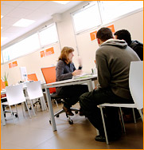
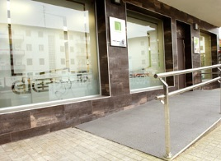
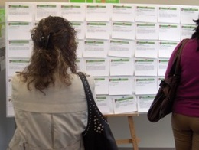
El Espazio, creado en 2007 por Bidasoa Activa es el centro de recursos para la orientación profesional a las personas que buscan un empleo en la comarca del Bidasoa.
IDEIAK BIZIRIK
Comunidad de emprendedores de la comarca del Bidasoa
El servicio de Bidasoa Activa que presta asesoría y tutoría a las nuevas iniciativas empresariales de la comarca, además de gestionar las infraestructuras para empresas de reciente creación como son las “incubadoras de empresas“ y el “Centro de Empresas” existentes en Irun y Hondarribia.
En concreto, los servicios prestados por Bidasoa activa son:
Asesoría y Tutoría de Iniciativas Empresariales. Asesoramiento y acompañamiento a las personas emprendedoras, desde el proceso de evaluación de su idea empresarial, hasta los primeros años de vida de su empresa. (+)
Infraestructuras a empresas de reciente creación. Servicios de “la coworking de empresas“, donde los futuros emprendedores disponen de ordenador y conexión a internet para elaborar el Plan de Negocio y formalizar empresa. También se ofrece, en una fase posterior el “Centro de Empresas” o locales con alquileres bonificados donde poder poner en marcha los nuevos negocios. (+)
Formación para la Creación de Empresas. Impartición de cursos prácticos, operativos, básicos para poder desarrollar e implantar las nuevas ideas de negocio, prestando especial atención a las nuevas tecnologías y los nuevos sectores emergentes. (+)
Sitio web de IDEIAK BIZIRIK (http://www.ideiakbizirik.com)
Durante 2017, este servicio ha recibido 15.032 visitas que han participado en acciones de acogida, información y despistaje o derivación a otros servicios de mayor duración o complejidad técnica.
Asimismo, se ha intervenido en 516 ofertas laborales, que han supuesto 1.177 puestos de trabajo.
En las dos Semanas del Empleo celebradas en 2017 (junio y noviembre), han participado 1.600 demandantes de empleo y se han facilitado entrevistas laborales a un total de 590 personas. Las ofertas gestionadas en las dos semanas de empleo han sido 200.
A lo largo del año desde El Espazio también se han organizado 12 acciones de formación presencial, en los que han participado 143 personas y 16 cursos de formación online tutorizada con participación de 209 personas.

Slide 3
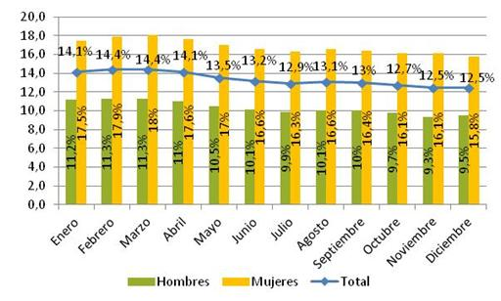
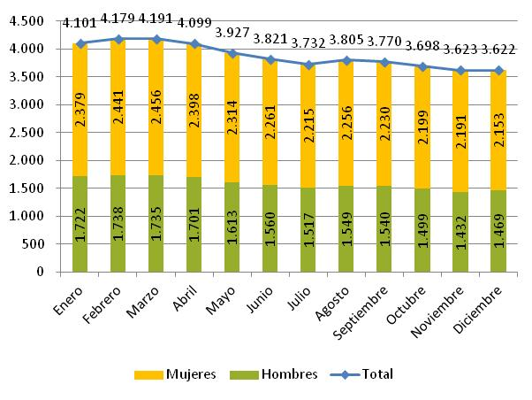
Leve crecimiento del empleo en Irun
Tasa de paro en Irun, total y por sexos (2017)
La evolución mensual del paro en Irun ha seguido descendiendo a lo largo del año 2017, y el municipio cierra el año con una reducción del desempleo. En concreto, la tasa de paro en Irun asciende a finales de 2017 al 12,5%, 1,6 puntos porcentuales menos que la cifra de comienzo de ese mismo año. En términos comparativos con el resto de Gipuzkoa (9,9%), Irun todavía presenta un posición negativa, si bien algo mejorada si se compara con el conjunto de municipios vascos (12,1%).
Por sexos, el colectivo de las mujeres está siendo el más afectado, presentando una tasa de desempleo a finales de 2017 del 15,8%, casi seis puntos superior al de los hombres, que se cifra en el 9,9%.
En términos absolutos, el número de desempleados en Irun a finales de 2017 asciende a 3.622 personas, de las cuales el 40,6% son hombres y el 59,4% son mujeres. Cerca de la mitad (43%) tienen edades comprendidas entre los 25 y 44 años, proviniendo la mayoría del sector servicios (71,6%)
Perfil de la persona parada registrada en Irun (dic-17)
Hombres (1.469 personas)
Mujeres (2.153 personas)
< 25 años (6,4%)
25-44 años (42,9%)
>44 años (50,7%)
Agricultura (1,6%)
Industria (10,5%)
Construcción (6,6%)
Servicios (71,6%)
Sin empleo anterior (9,7%)
Cobra prestaciones (30%)
No cobra prestaciones (70%)
No obstante, y en comparación con la situación de inicio del año la cifra de parados también ha mejorado, reduciéndose en 479 personas, lo que supone una mejoría del 12%.
Paro registrado en Irun, total y por sexos (2017)
Irun 12,5%
Gipuzkoa 9,9%
CAPV 12,1%
Tasa de paro (dic-17)

Slide 4
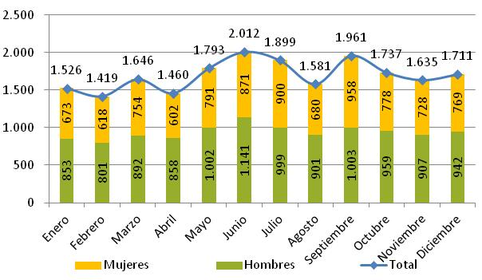
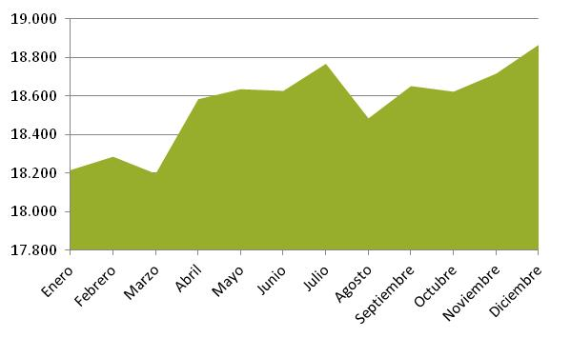
Nuevos contratos en Irun (2017)
Tipología de los nuevos contratos (%)
El número total de nuevos contratos formalizados a lo largo de 2017 en Irun fue de 20.521 un 10% más que en 2016. Junio, julio y septiembre han sido los meses con mayor volumen de contratación, superando, en el caso de junio los 2000 contratos.
En cuanto a la tipología de los nuevos contratos, el 71,2% se ha realizado en el sector servicios, y el 89% han sido contratos temporales. El 55% de los nuevos contratos ha correspondido a hombres.
En relación a 2016, cabe reseñar el aumento del peso de la contratación en el sector industrial en los dos últimos años, habiendo pasado del 19,4% de los nuevos contratos en 2015, al 26% en 2017.
Población afiliada a la Seguridad Social en Irun (2017)
La leve mejoría del empleo en Irun también se ha visto reflejada en un aumento de la afiliación a la Seguridad Social.
Concretamente, la población afiliada en el municipio asciende a 18.863 personas a finales de 2017, un 4% superior a las cifras de comienzo del mismo año. De éstas, el colectivo de trabajadores autónomos representa el 25% del total de las afiliaciones.
En cuanto a la estructura del empleo, y su distribución por sectores de actividad, el 76% de la población empleada en Irun lo hace en el sector servicios, mientras que el 17% trabaja en el sector industrial. La construcción aglutina cerca del 6% de la población empleada en el municipio.
Empleo y establecimientos en Irun (%)

Slide 5
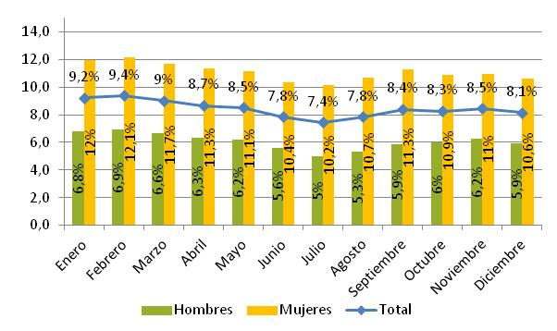
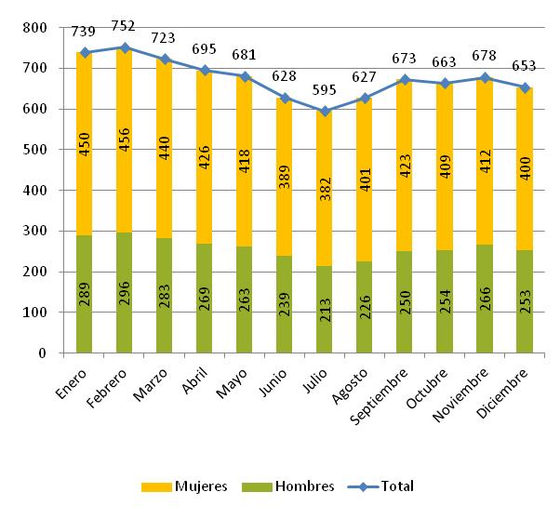
El empleo en Hondarribia también presenta una ligera mejoría
La tasa de paro en Hondarribia se cifra, a finales de 2017, en el 8,1%, más de dos puntos porcentual menos que la cifra de comienzo de año. En términos comparativos con el resto de Gipuzkoa (9,9%), Hondarribia presenta un posición más positiva, al igual que si la comparamos con el conjunto de municipios vascos (12,1%).
Entre la población hondarribiarra en paro, el colectivo femenino es el más afectado, presentando una tasa de desempleo a finales de 2017 del 10,6%, casi cinco puntos porcentuales superior a la de los hombres, que se cifra en el 5,9%.
Tasa de paro en Hondarribia, total y por sexos (2017)
Hondarribia inició el año 2017 con 739 personas desempleadas. Un año más tarde, el número total de desempleados se ha reducido en 86 personas (-12%), alcanzando la cifra de 653 personas.
A este respecto, el perfil más habitual de la persona parada en Hondarribia es el de mujer (59,8%), entre 25 y 44 años (43,4%), cuyo último empleo ha sido en el sector servicios (77,9%), y que en la actualidad ya ha agotado sus derechos a prestaciones asociadas al empleo como el paro, o el subsidio por desempleo (60%).
Perfil de la persona parada registrada en Hondarribia (dic-17)
Hombres (253 personas)
Mujeres (400 personas)
< 25 años (6%)
25-44 años (41%)
>44 años (53%)
Agricultura (1,5%)
Industria (11,3%)
Construcción (3,9%)
Servicios (76,6%)
Sin empleo anterior (6,7%)
Cobra prestaciones (36,2%)
No cobra prestaciones (63,8%)
Paro registrado en Hondarribia, total y por sexos (2017)
Hondarribia 8,1%
Gipuzkoa 9,9%
CAPV 12,1%
Tasa de paro (dic-17)

Slide 6
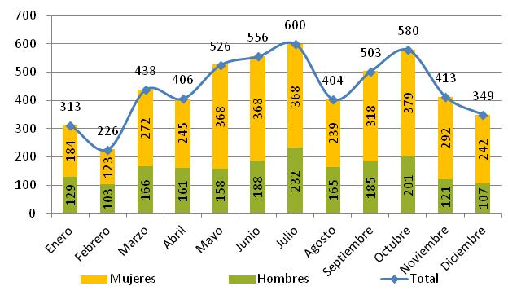
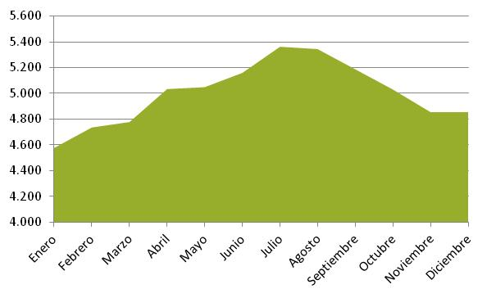
Nuevos contratos en Hondarribia (2017)
Tipología de los nuevos contratos (%)
El número total de nuevos contratos formalizados a lo largo de 2017 en Hondarribia ha sido de 5.314, lo que supone un importante incremento respecto a 2016 (8,9%).
Derivado de las características del municipio, su carácter turístico y estructura económica, los meses de junio, julio y octubre han sido los períodos con mayor volumen de contratación, superando los 550 contratos en algunos de los meses y llegando a los 600 en julio.
En cuanto a la tipología de los nuevos contratos, el 95,4% se ha realizado en el sector servicios, y el 90,9% han sido contratos temporales. El 64% de los nuevos contratos ha correspondido a mujeres.
Empleo y establecimientos en Hondarribia (%)
Población afiliada a la Seguridad Social en Hondarribia (2017)
La población afiliada a la Seguridad Social en el municipio asciende a 4.854 personas a finales de 2017, un 3% superior a las cifras del año anterior. De éstas, el colectivo de trabajadores autónomos representa el 31% del total.
En cuanto a la estructura del empleo, y su distribución por sectores de actividad, el 83% de la población empleada en Hondarribia lo hace en el sector servicios. La construcción aglutina cerca del 5% de la población empleada en el municipio mientras que el 9% trabaja en la pesca, agricultura y ganadería. El 3% de la población trabaja en el sector industrial.
Para más información: http://www.erabat.net/

